Slide 1
识途应用介绍说明书

Slide 2
简介
基于应用开发在手表上受到屏幕，电池，用户可操作性限制，需求选择需要考虑功能简单实用，操作方便，适合手表这种实时戴在用户身边终端，同时使用场景可用补充手机终端。
该产品主要功能是给用户位置提醒，例如交通工具（公交，地铁，打车。。。），用户根据自己目标地点可用设定目标位置提醒功能，等到达目标位置附近后手表提醒用户到达目的地，可以有效解放用户不用担心过站问题，同时也会实时更新当前所在位置，一次设置多个位置提醒点，可方便换乘提醒。

Slide 3
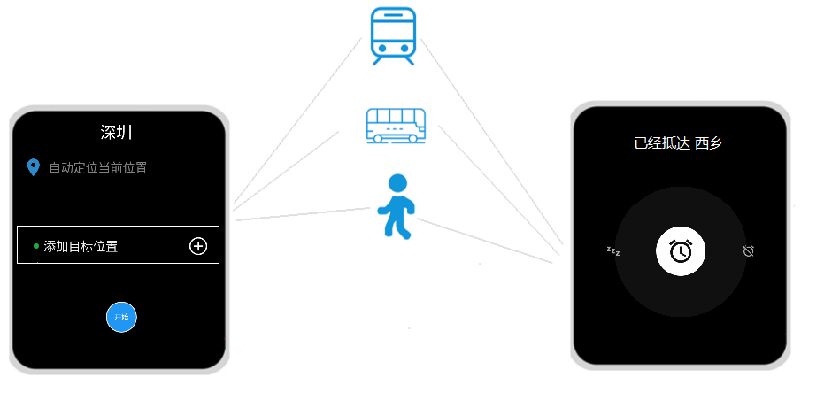

Slide 4
核心创新点
问题：
  一二线城市地铁公交等交通公交上班高峰期人流量非常大，人们经常在地铁公交上看不到听不见当前所在站台容易过站，因为拥挤也不方便拿出手机查看位置，所以人们经常要时刻留意站台信息很不方便。
  人们在乘坐交通工具时经常会玩手机，看书，睡觉等活动，这些情况也容易过站。
  人们出行到陌生地方跑步锻炼或骑行时不方便携带笨重手机，所以想要查看当前位置或设定运动目标位置后不知道是否到达。
解决方案：
  该款产品创新就是利用手表的小巧方便，人们只要抬手就能看到当前所在位置并且到达目的地后通过振动和提示音提醒用户到站，非常方便使用。

Slide 5
功能介绍
自动定位当前城市
实时自动点位当前位置（默认10秒更新一次）
新增位置提醒
添加多个提醒位置
语音关键字搜索地名，根据关键字提供多个选择位置
历史位置保留
设定目标位置后，到达目标地点500附近后振动+提示音+提示界面，提醒用户抵达目的地
取消提醒功能
移除某个提醒位置
路线收藏功能
像闹钟一样可用在后台持续提醒（需要系统配合）

Slide 6
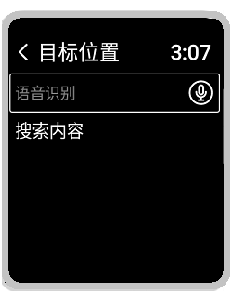
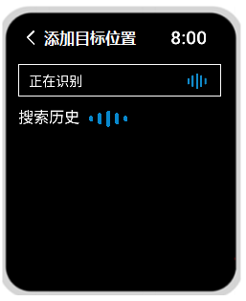
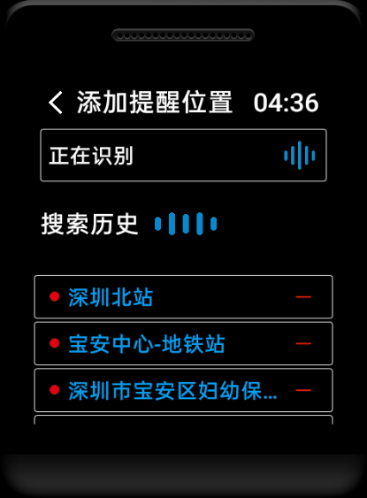
语音关键字位置搜索功能
搜索到结果以列表形式显示结果，击对应列即可选择目标位置

Slide 7
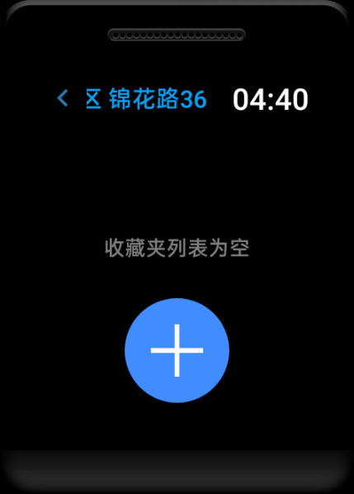
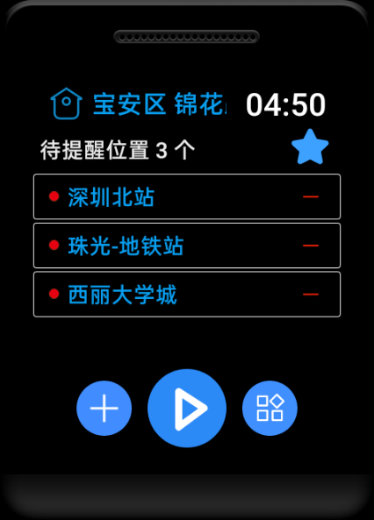
新增位置提醒
如果没有收藏过路线进入应用后进入添加提醒界面，如果已经添加或有位置在提醒界面则可以点击左上角小房子切换到添加提醒界面。

Slide 8
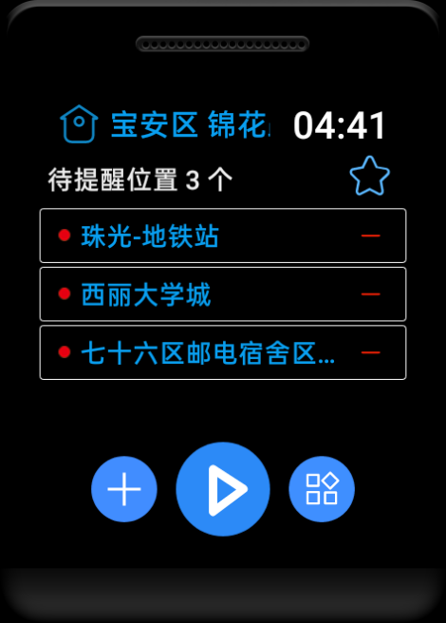
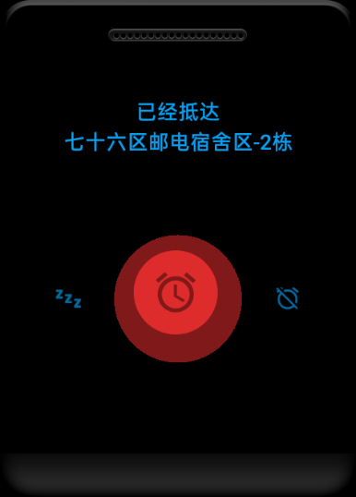
设定开始提醒
选择目标位置后开始按钮即可点击开始，抵达目的地位置弹出提醒界面同时伴有振动和铃声，提示用户，用户点击停止即可介绍此次提醒

Slide 9
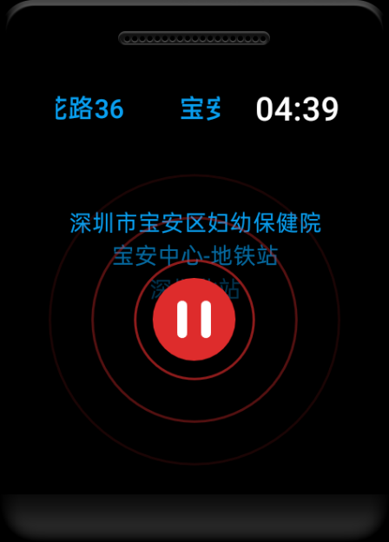
取消提醒
开始提醒以后界面会有定位动画和取消提醒按钮，用户可用点击停止

Slide 10
多个位置提醒
用户可设置多个提醒位置，并可以点击删除按钮移除提醒位置
被移除后的位置将不会在被提醒

Slide 11
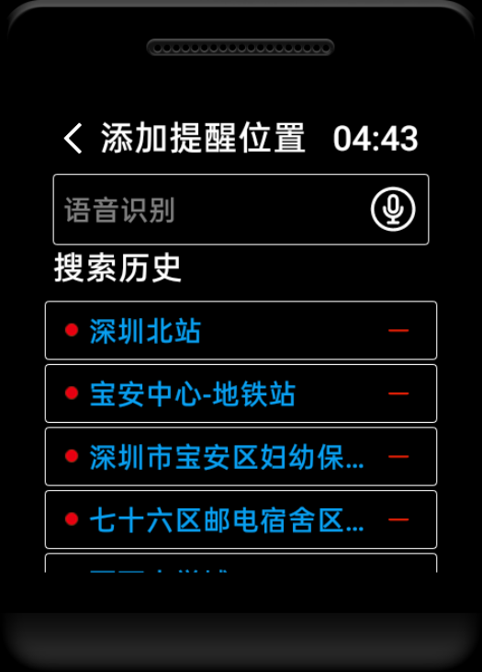
历史位置
用户如果已经使用过提醒功能，下次进入搜索界面后会有历史记录，用户只要直接点击记录即可选择目标位置提醒。

Slide 12
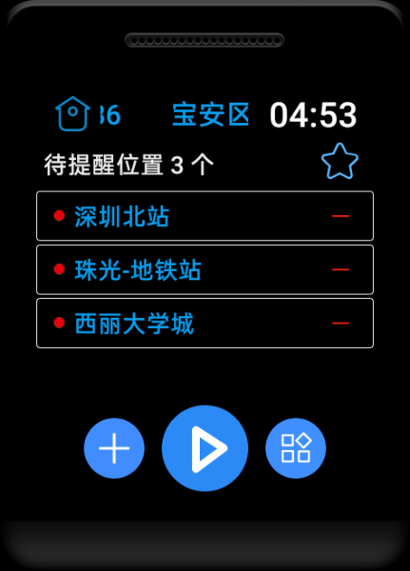
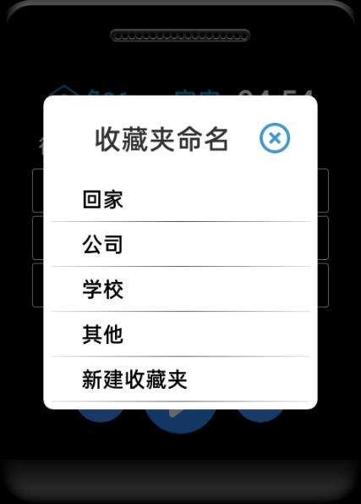
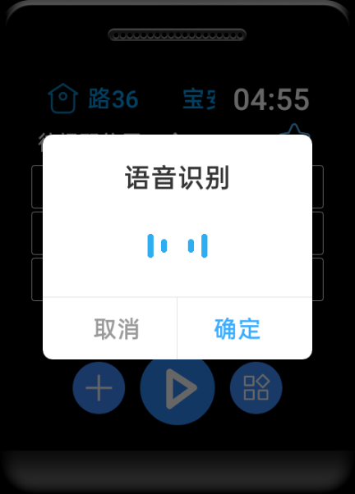
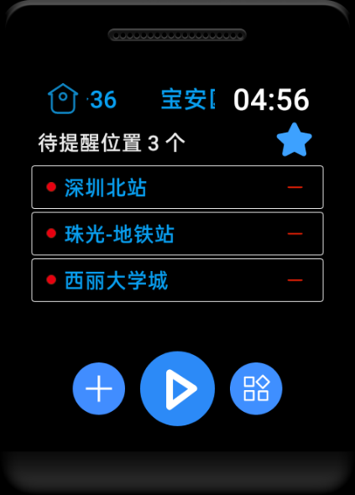
路线收藏功能
添加提醒位置后右上角显示五角星图标，点击该图标可以弹出收藏命名框，用户可以点击常用名或点击新建收藏夹通过语音输入后点击确认命名，收藏成功后可以看到实心五角星

Slide 13
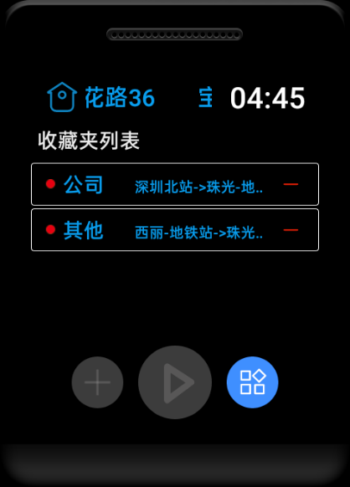
收藏列表
进入应用后可以直接点击收藏列表即可直接开始本次提醒，用户可以点击收藏夹图标切换收藏夹和提醒界面ti'a。

Slide 14
实现原理
应用核心功能：
  实时位置更新显示
  语音识别关键字搜索地名
  多位置提醒

Slide 15
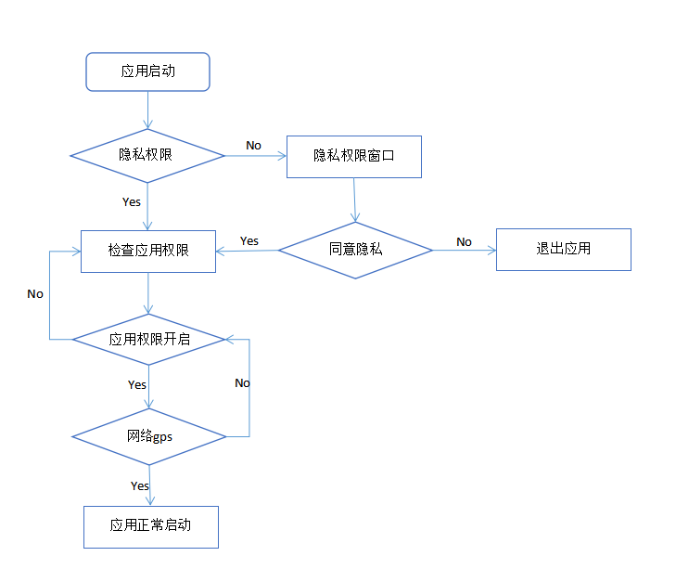
应用启动流程
应用启动需要先检查隐私权限，应用权限，网络和Gps只有这些条件满足才能正常进入应用。

Slide 16
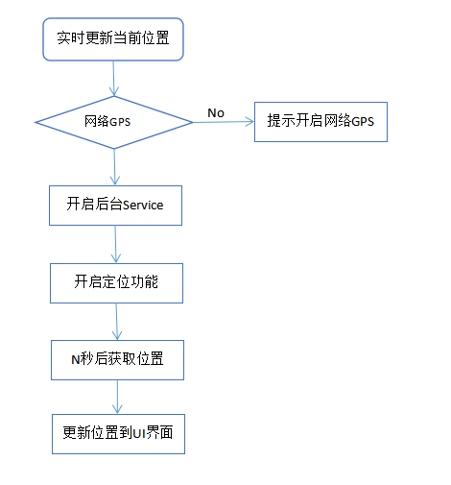
实时位置更新显示
集成第三方定位sdk获取实时位置，进入应用先获取定位等相关权限，检查定位gps是否开启，后先定位当前城市，开启后台定位Service设置好定位参数每隔N秒更新一次当前位置。

Slide 17
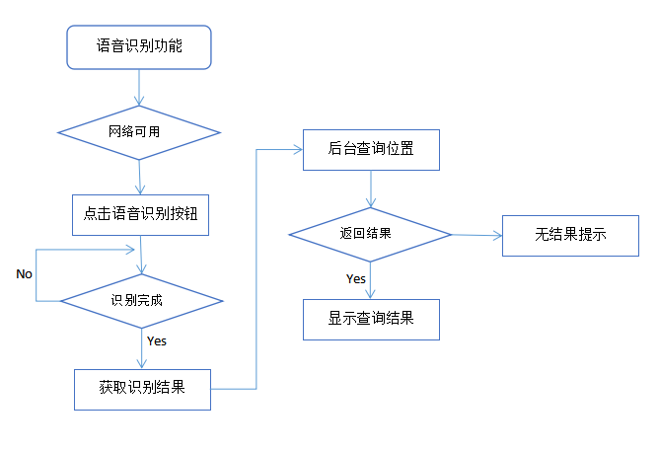
语音查询位置
集成第三方语音识别sdk，获取到语音识别内容后将关键字通过后台查询相关位置。并将相关查询后结果过滤显示到查询列表内。

Slide 18
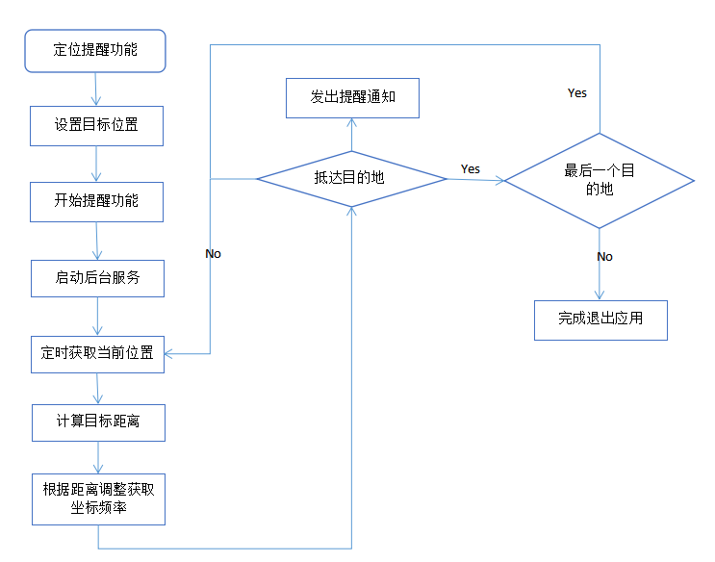
位置提醒功能
开始位置提醒功能时在后台Service中定时获取当前位置经纬度，并将经纬度与目标列表经纬度计算距离，如果计算两个距离小于一定范围则认为已经到达目标附近通知主界面发生提醒。

